Slide 1
Transformada de Laplace mediante definición
M.Sc. Norberto Oviedo Ugalde

Slide 2
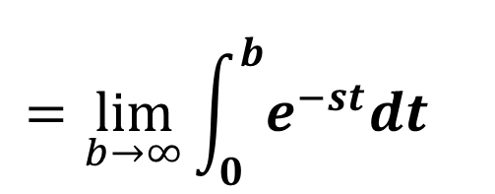

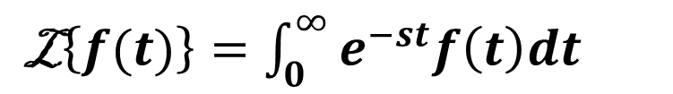
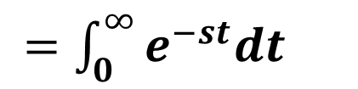




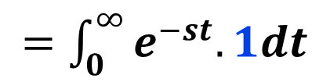
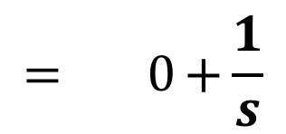


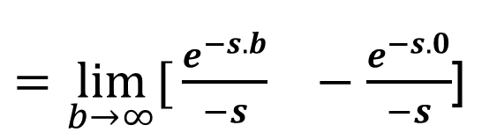
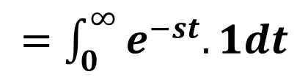
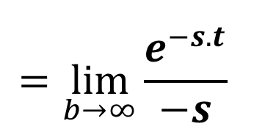

$\text{L}\left\{f(t)\right\}=\int_{0}^{∞}{e^{−st}f\left(t\right)dt}$
$$=\lim_{b→∞}{{\int_{0}^{b}{e^{−st}dt}}^{}}$$
$=\int_{0}^{∞}{e^{−st}.1dt}$
$\text{L}\left\{1\right\}$
$=\int_{0}^{∞}{e^{−st}.1dt}$
$\text{L}\left\{1\right\}$
$=\int_{0}^{∞}{e^{−st}dt}$
$$=\lim_{b→∞}{{\frac{e^{−s.t}}{−s}}^{}}$$
$=\lim_{b→∞}[{{\frac{e^{−s.b}}{−s}}^{}−\frac{e^{−s.0}}{−s}}$]
$$b$$
$$0$$
$$(s>0)$$
$$= 0{+\frac{1}{s}}$$
$$={\frac{1}{s}}$$
$\text{L}\left\{1\right\}$
$$(s>0)$$

Slide 3
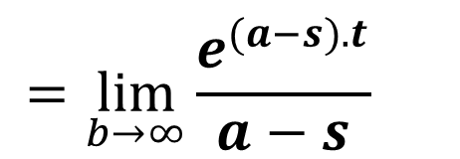

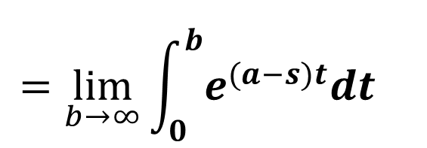




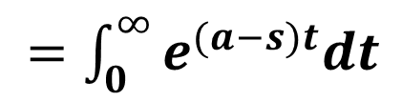



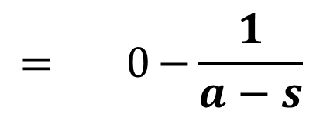
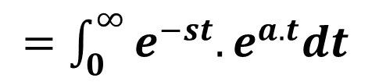
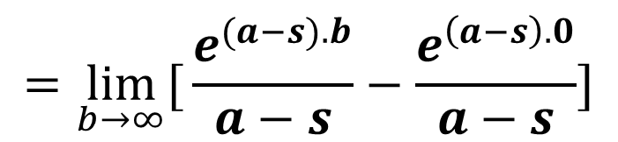
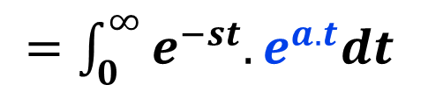
$\text{L}\left\{f(t)\right\}=\int_{0}^{∞}{e^{−st}f\left(t\right)dt}$
$\text{L}\left\{e^{a.t}\right\}$
$\text{L}\left\{e^{a.t}\right\}$
$$=\lim_{b→∞}{{\int_{0}^{b}{e^{(a−s)t}dt}}^{}}$$
$=\int_{0}^{∞}{e^{−st}.e^{a.t}dt}$
$=\int_{0}^{∞}{e^{(a−s)t}dt}$
$=\int_{0}^{∞}{e^{−st}.e^{a.t}dt}$
$$=\lim_{b→∞}\frac{e^{(a−s).t}}{a−s}{}$$
$$b$$
$$=\lim_{b→∞}[{\frac{e^{(a−s).b}}{a−s}−\frac{e^{\left(a−s\right).0}}{a−s}]}$$
$$0$$
$$(a−s<0)$$
$$= 0{−\frac{1}{a−s}}$$
$\text{L}\left\{e^{a.t}\right\}$
$$={\frac{1}{s−a}}$$
$$(s>a)$$

Slide 4
Vicerrectoría de Docencia
CEDA-TEC Digital
Proyecto de Virtualización 2018
Ecuaciones Diferenciales
M.Sc. Norberto Oviedo Ugalde - Profesor
Ing. Luis Carlos Guzmán Arias - Coordinador de Diseño

